Slide 1
Разработка индивидуального водного средства передвижения «Скат»
Докладчик:
Костиков Андрей Константинович
Студент 4 курса
Научный руководитель:
Старший преподаватель каф. А1
Чириков Сергей Алексеевич
При поддержке СКБ «Военмех»
и МИЦ «Военмех»
Санкт-Петербург
2023

Slide 2
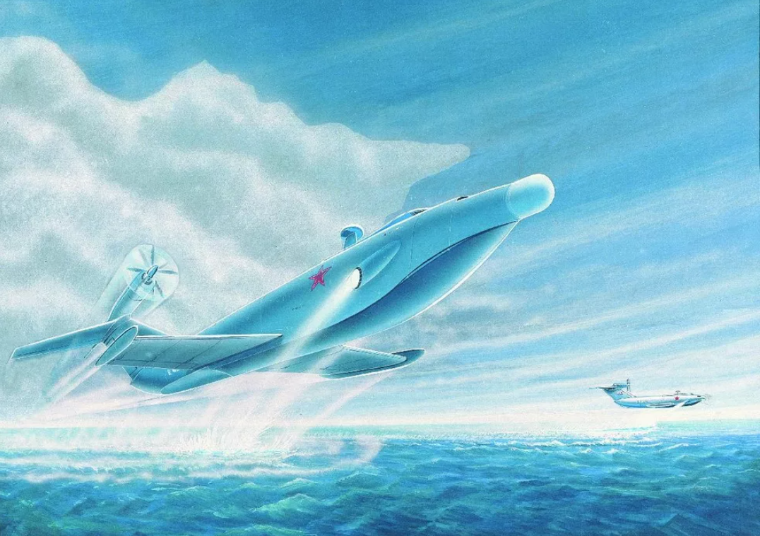
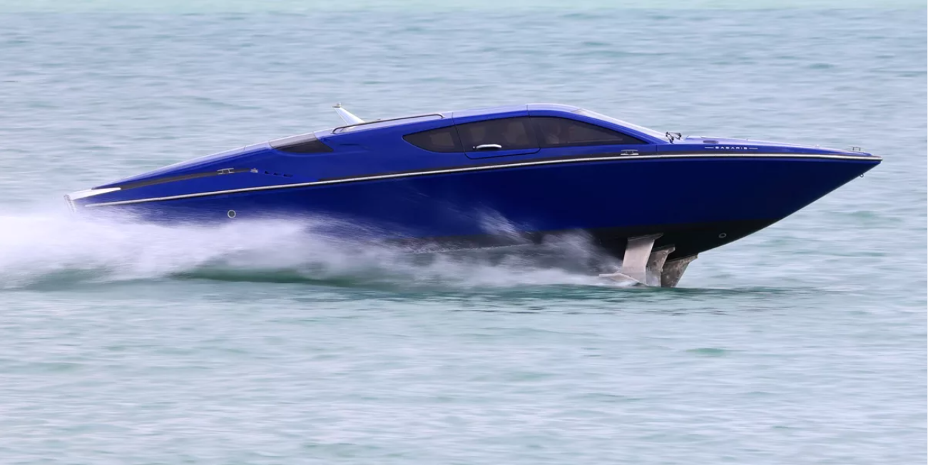
Цель и задачи
Цель работы: разработка аппарата, который совмещает в себе подводное и аэродинамическое крыло для решения проблемы самостабилизации аппаратов, использующих экранный эффект, а также проблемы недорогой и быстрой транспортировки человека по рекам дальнего Востока РФ
Задачи проекта:
поиск проблем, препятствующих стабильному движению
поиск оптимальной геометрии деталей аппарата
исследование совместимости подводного и аэродинамического крыла
Рисунок 1 – Экраноплан «Орлёнок»
РЕШЕНИЕ
Создание аппарата, использующего экранный эффект, который будет стабильно двигаться, используя преимущества подводного и аэродинамического крыла.
Рисунок 2 – Катер на подводных крыльях «Sаgaris»

Slide 3
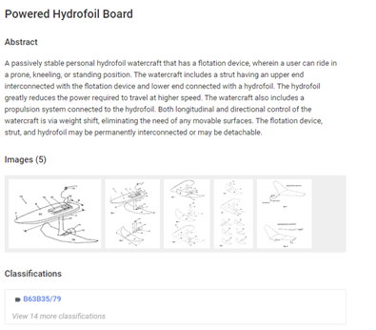
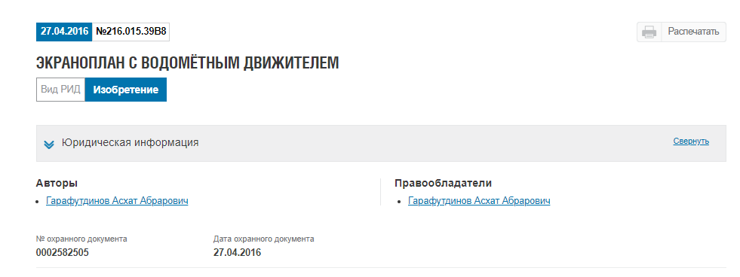

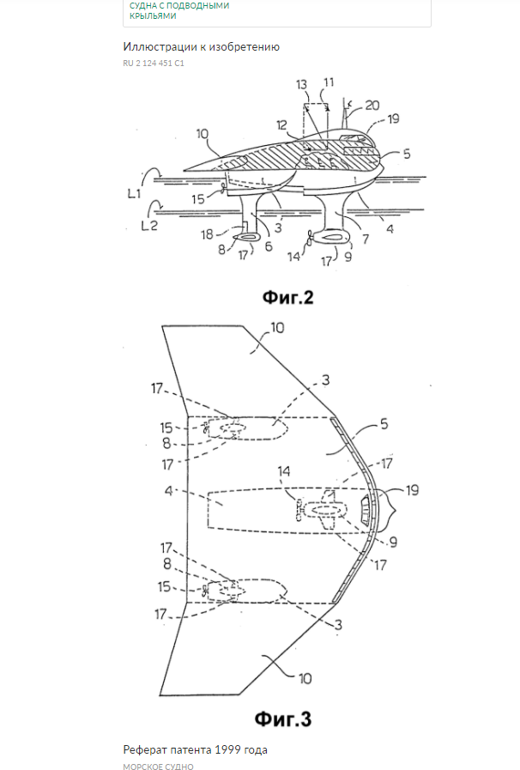
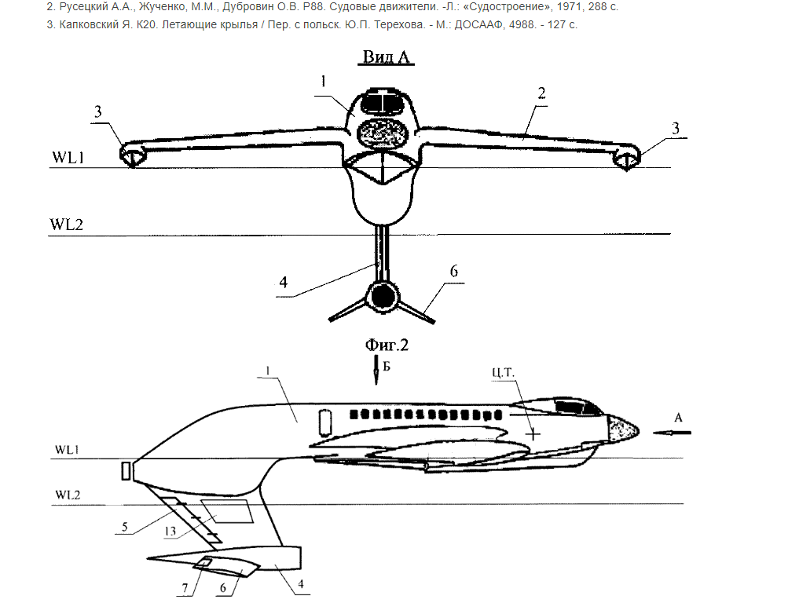
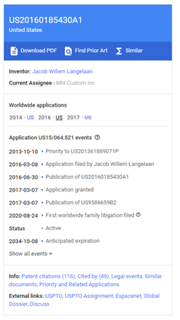
Патентный поиск

Slide 4
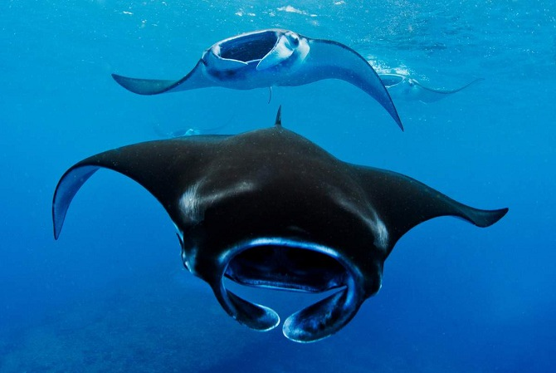
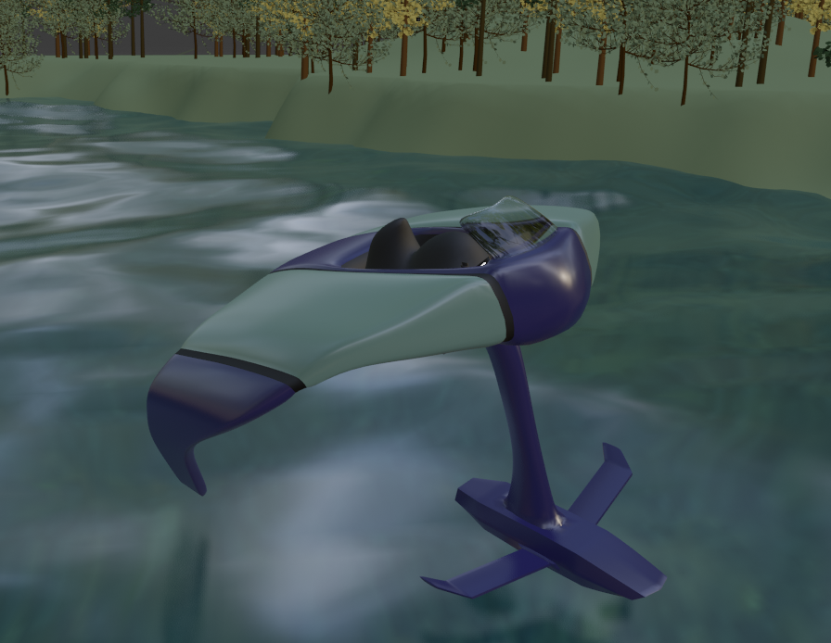
ИВСП «Скат»
Применение:
Активный отдых
Спасательные работы
Рисунок 4 – Скат манта
Индивидуальное водное средство передвижения (ИВСП) «Скат» относится как классу судов на подводном крыле, так и к летательному аппарату использующему экранный эффект. Является уникальным, за счёт совмещения двух сред для движения и ряда технических решений.
Рисунок 3 – Модель ИВСП «Скат»

Slide 5
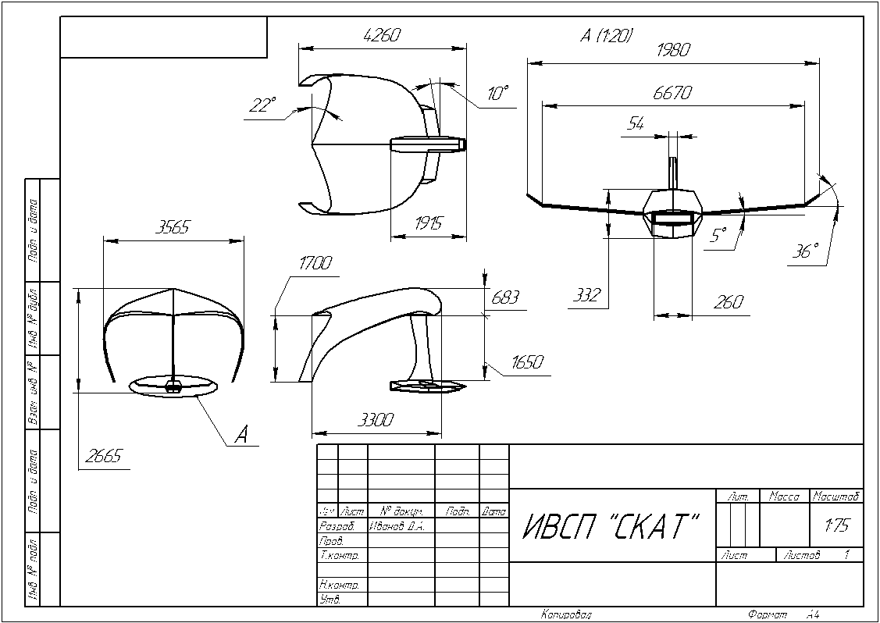
Технические характеристики
Таблица 1 – Предварительные характеристики ИВСП «Скат»
Характеристика | Значение
Длина, м | 4,26
Ширина, м | 3,5
Высота, м | 2,6
Размах крыла подводного, м | 1,9
Скорость (расчётная), км/ч | 60
Скорость(под. на ПК), км/ч | 16
Масса без райдера(расчётная), кг | 70
Максимальный вес райдера, кг | 110
Рисунок 5 – чертёж ИВСП «Скат»

Slide 6
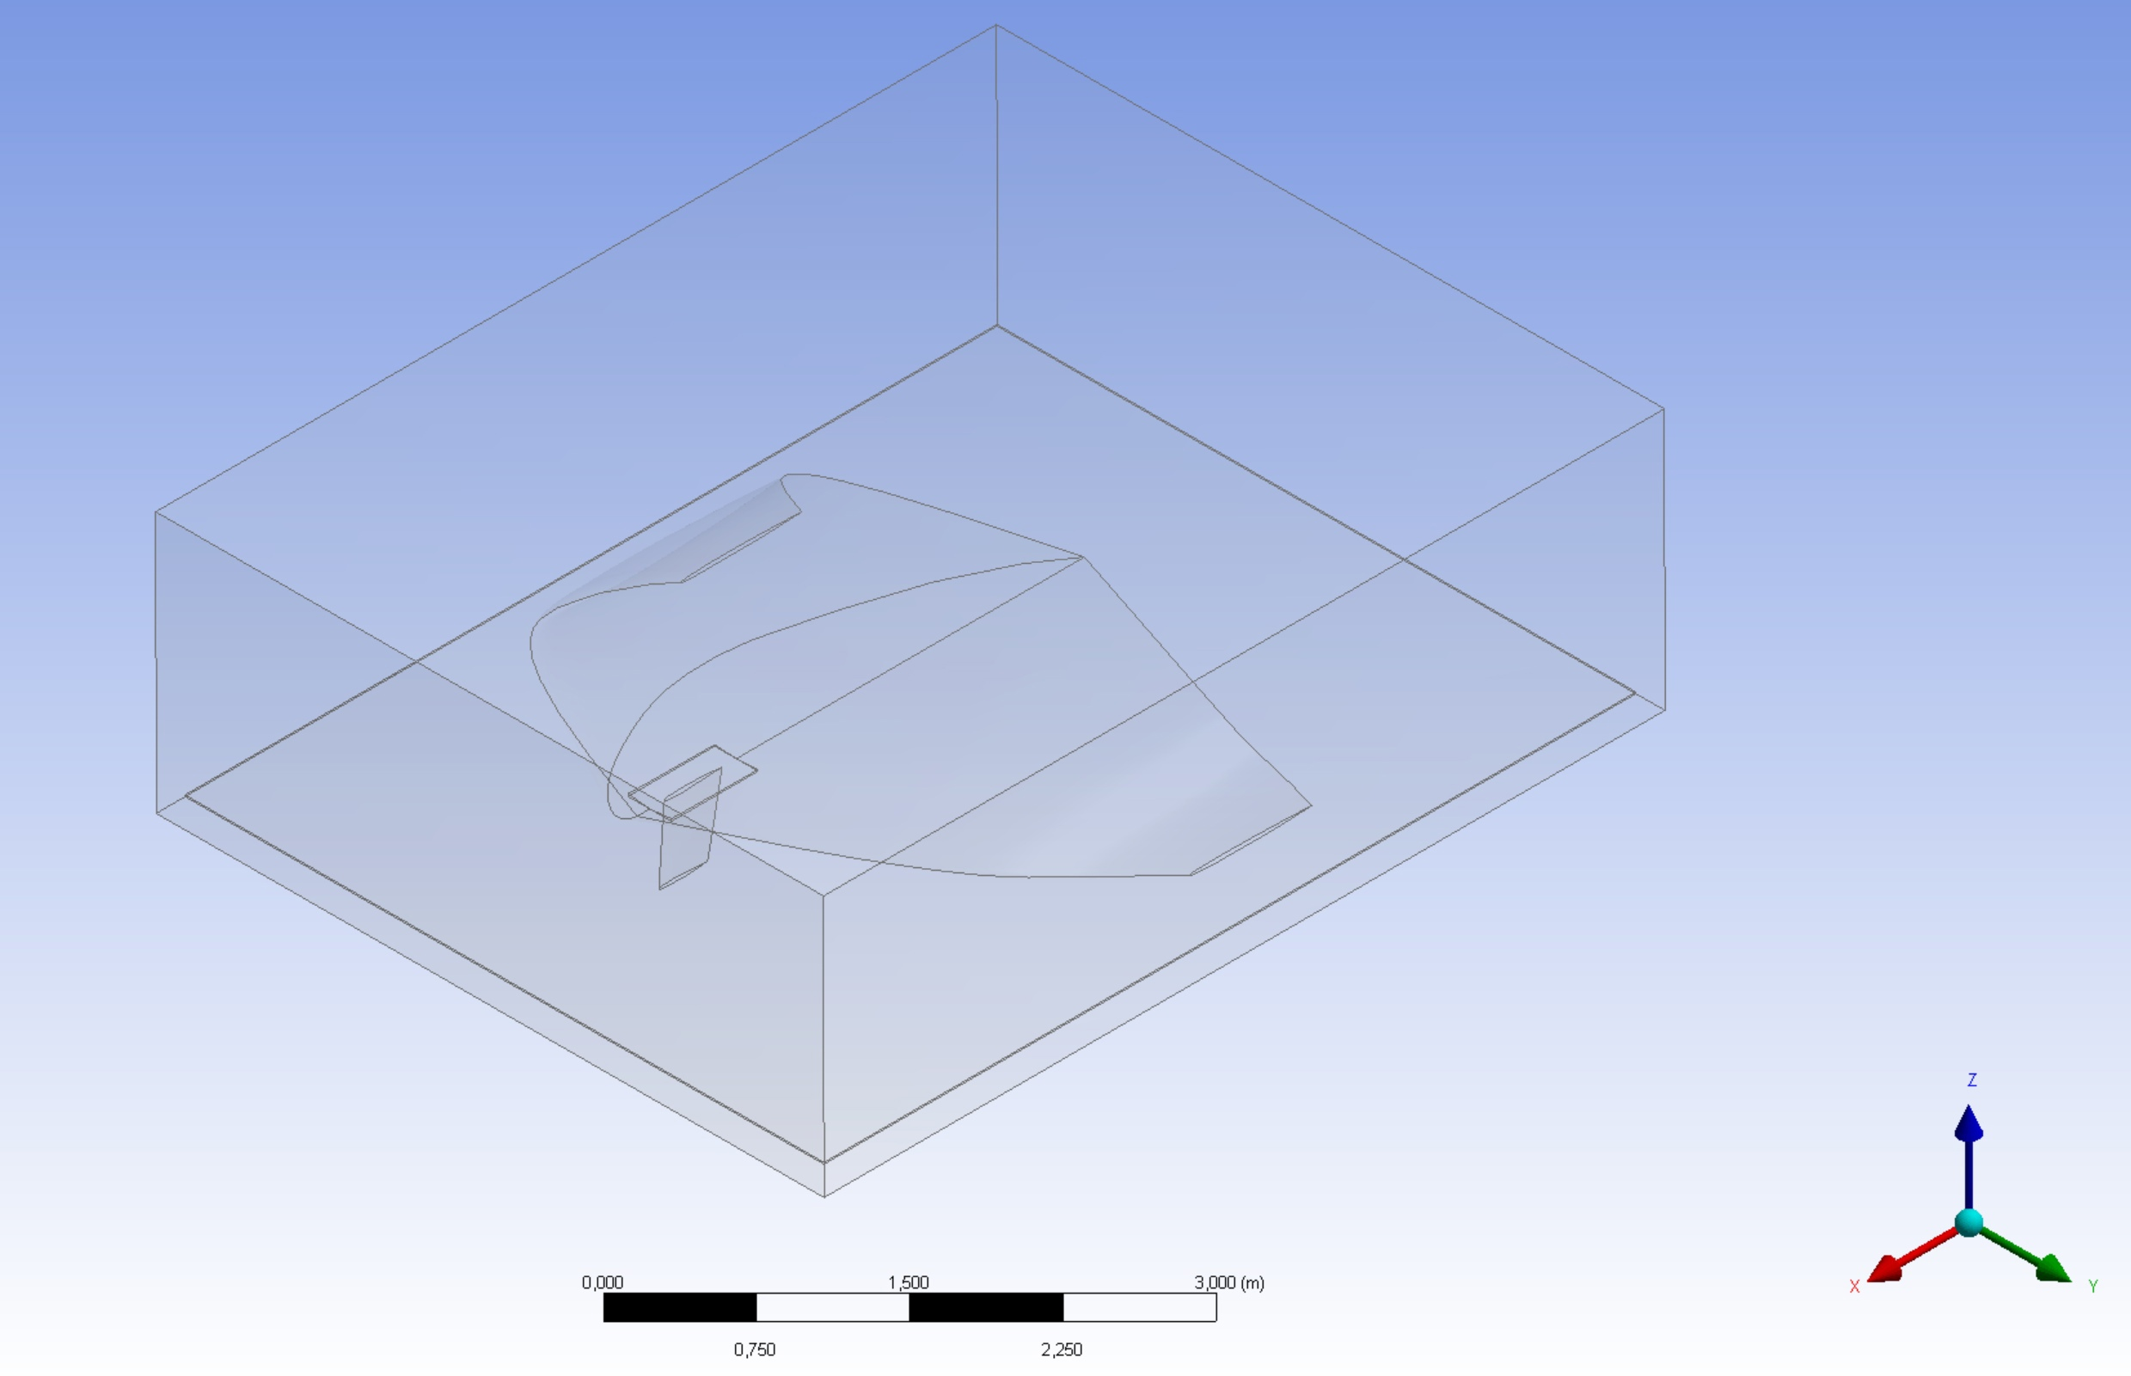
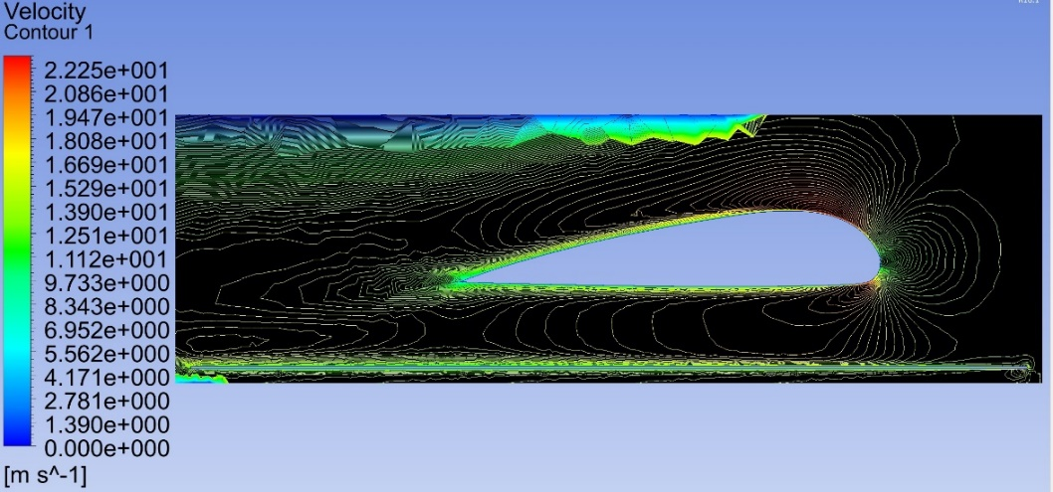
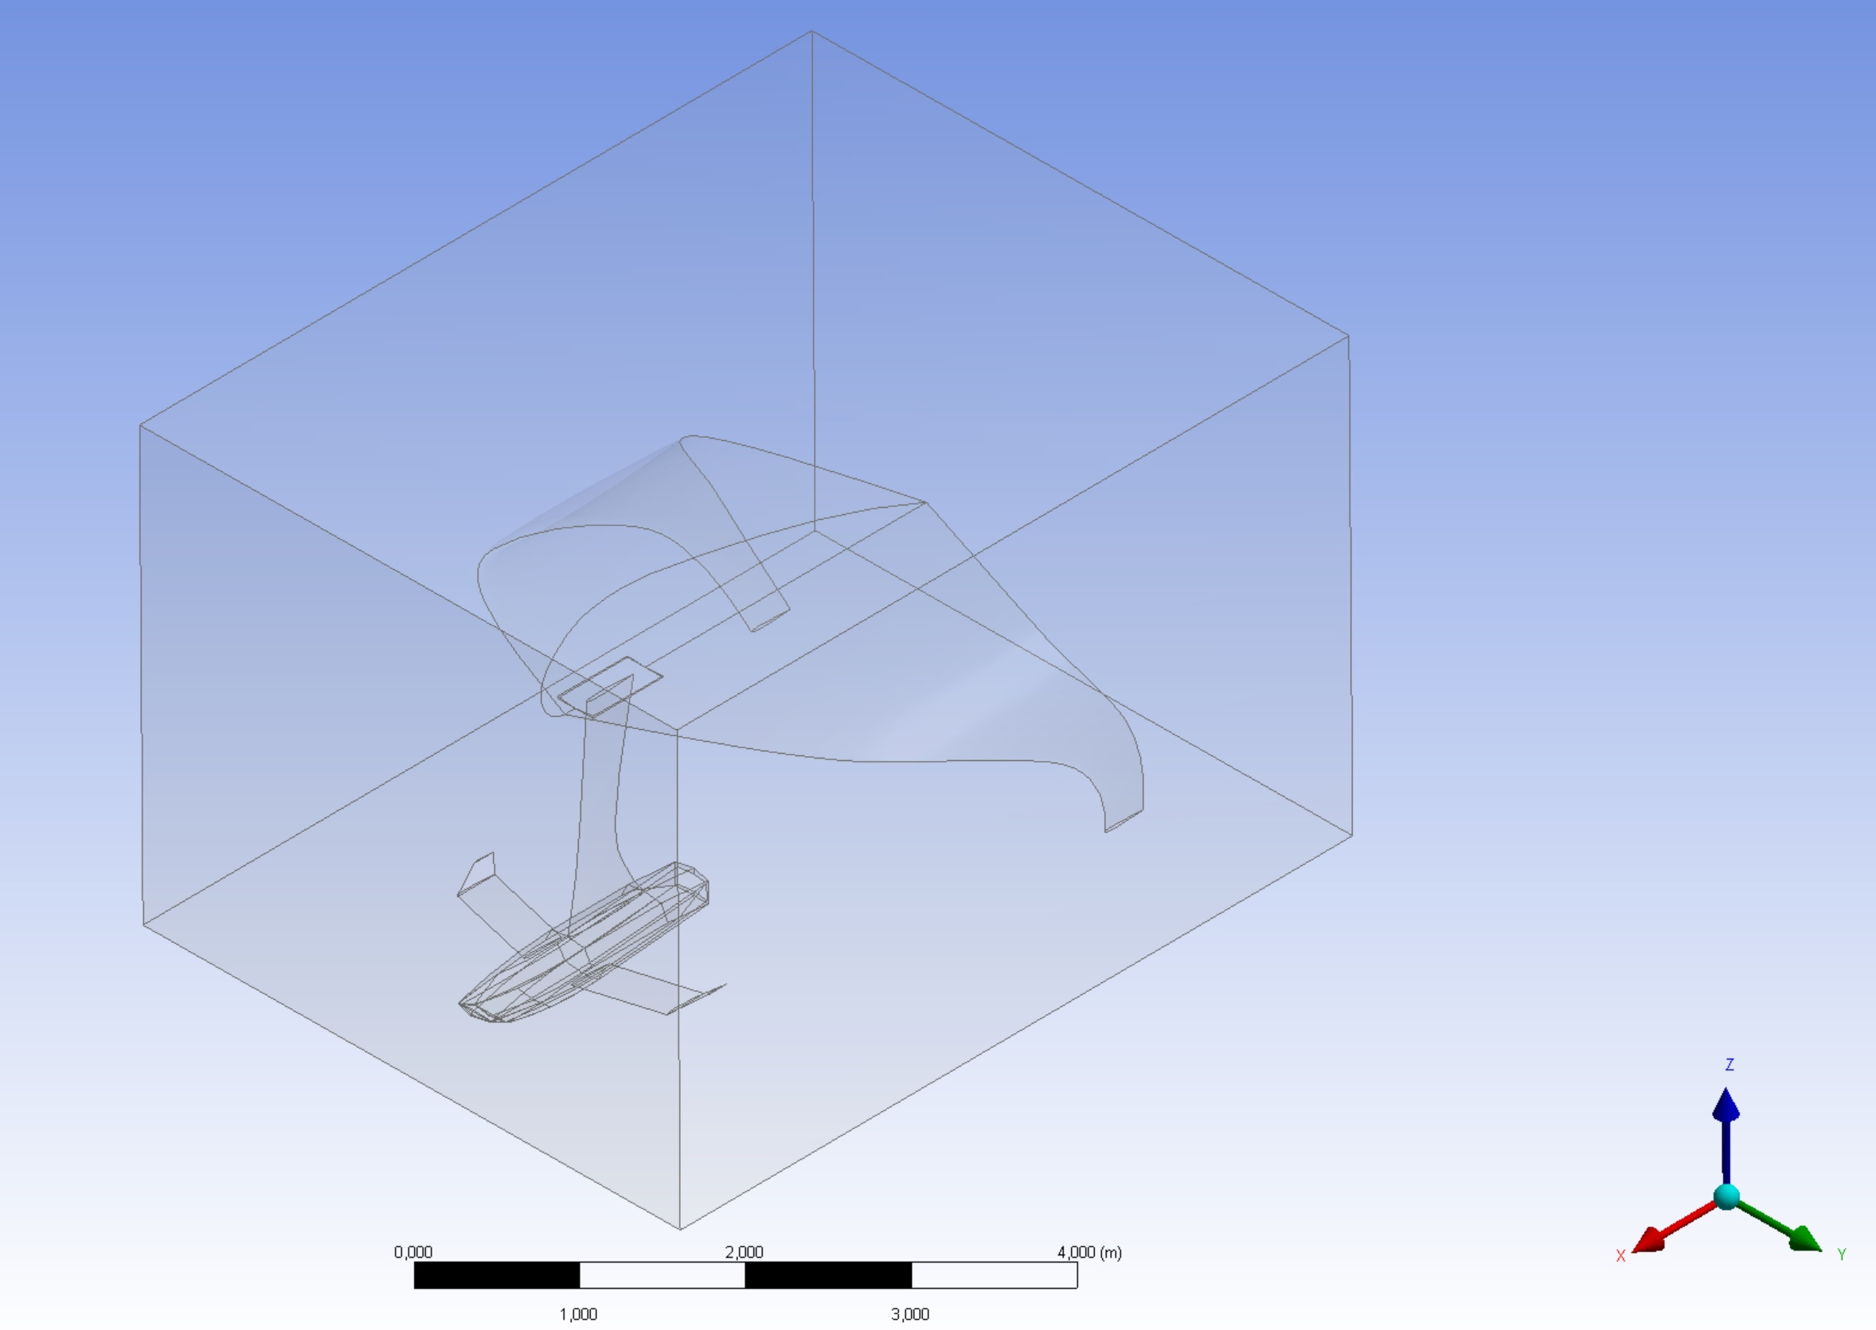
Динамический принцип поддержания подъемной силы
Параметры:
Окружающая среда: воздух
Входная скорость: 60 км/ч
Температура: 288,15 К
Давление: 101325 Па
Модель турбулентности: k-epsilon
Количество выполняемых итераций: 300
Рисунок 7 – модель движения потока воздуха на высоте 0,5 м
Рисунок 6 – Расчётная область и модель

Slide 7
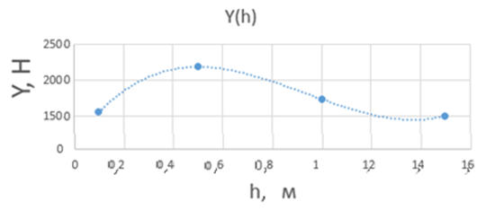


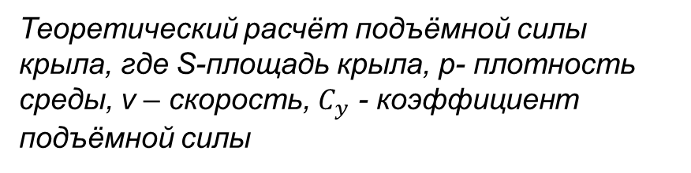

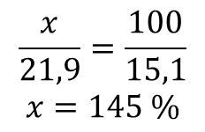
Расчёт подъёмной силы крыла под вилянием экранного эффекта
Умножение полученного коэффициента на значение, полученное теоритически
Y$=C_{y}\frac{Sρv^{2}}{2}=0.678\frac{11,5∗1,225∗{\left(16,6\right)}^{2}}{2}=1315,9 H$
$$1315,9 H=131,6 кг$$
$$Y_{э}=1,45∗131.6=190,82 кг$$
Теоретический расчёт подъёмной силы крыла, где S-площадь крыла, р- плотность среды, v – скорость, $C_{y}$ - коэффициент подъёмной силы
Через отношение максимального к минимальному значений, полученных в результате моделирования (График 1), найдём коэфф. прироста подъёмной силы при воздействии на него экранного эффекта.
$$\frac{x}{21,9}=\frac{100}{15,1}$$
$$x=145 \%$$
График 1 – Зависимость подъёмной силы от высоты над водой для профиля 35А

Slide 8
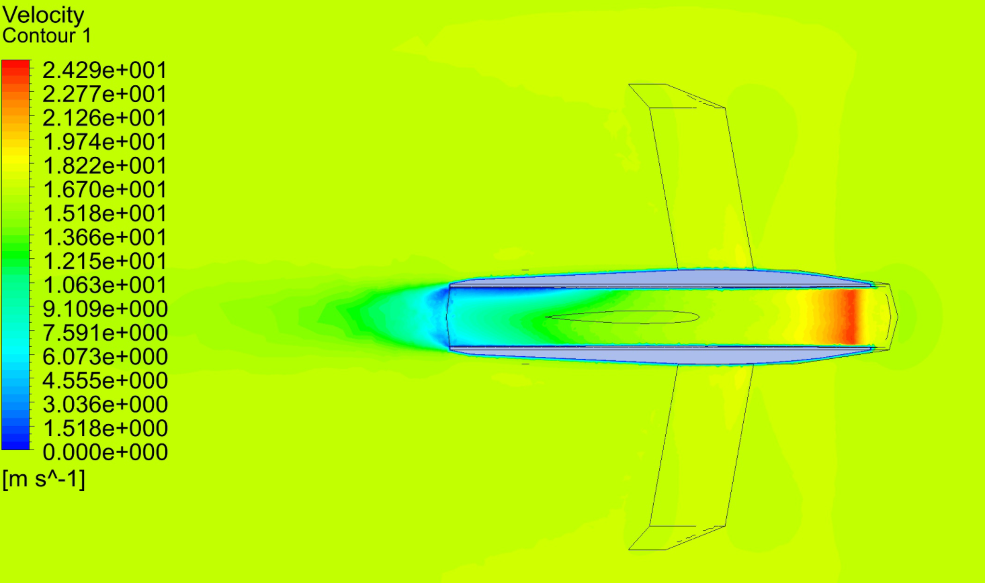
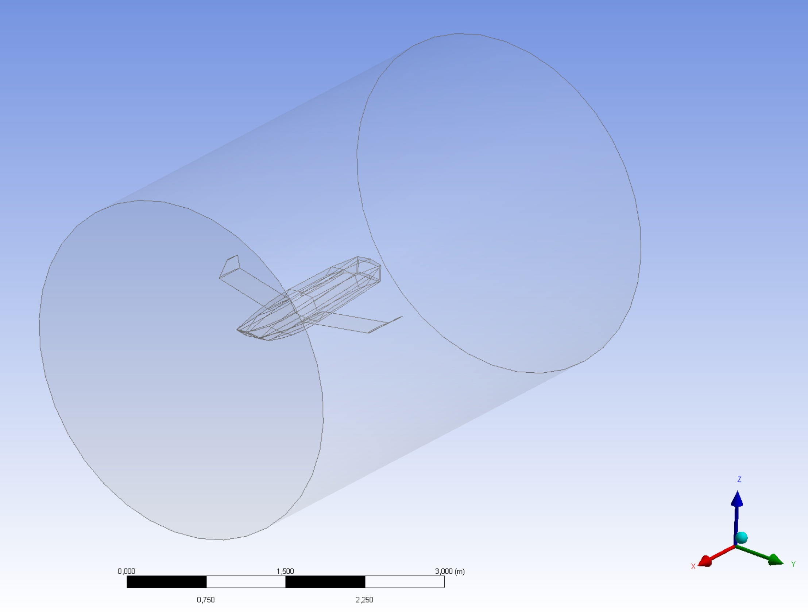
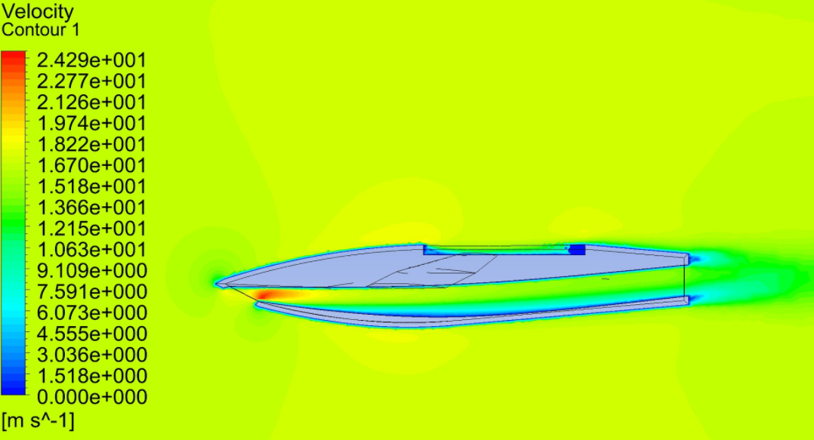
Расчёт подъёмной силы крыла под вилянием динамического принципа поддержания подъемной силы
Параметры:
Окружающая среда: вода
Входная скорость: 60 км/ч
Температура: 288,15 К
Давление: 101325 Па
Модель турбулентности: k-epsilon
Количество выполняемых итераций: 300
Рисунок 8 – расчётная область и модель силового блока с подводным крылом
Рисунок 9 – модель движения водяного потока через силовой блок

Slide 9
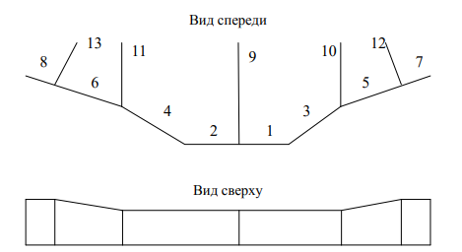
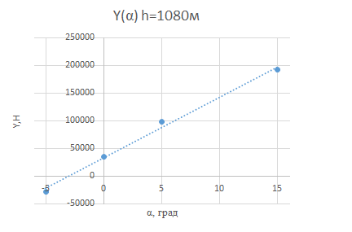
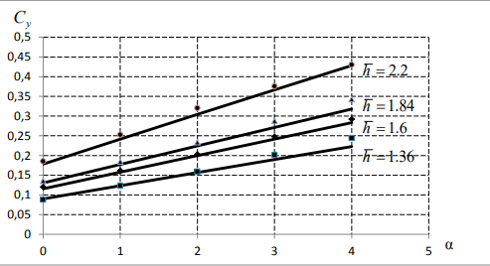
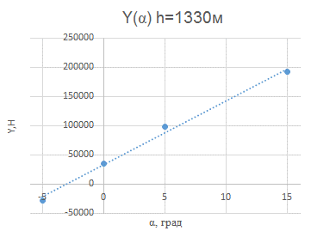
Построение кривых зависимости подъёмной силы подводного крыла от глубины погружения и угла атаки
График 2 - Зависимости Cy от угла атаки на разных глубинах погружения для крыльевого устройства неполного погружения

Slide 10
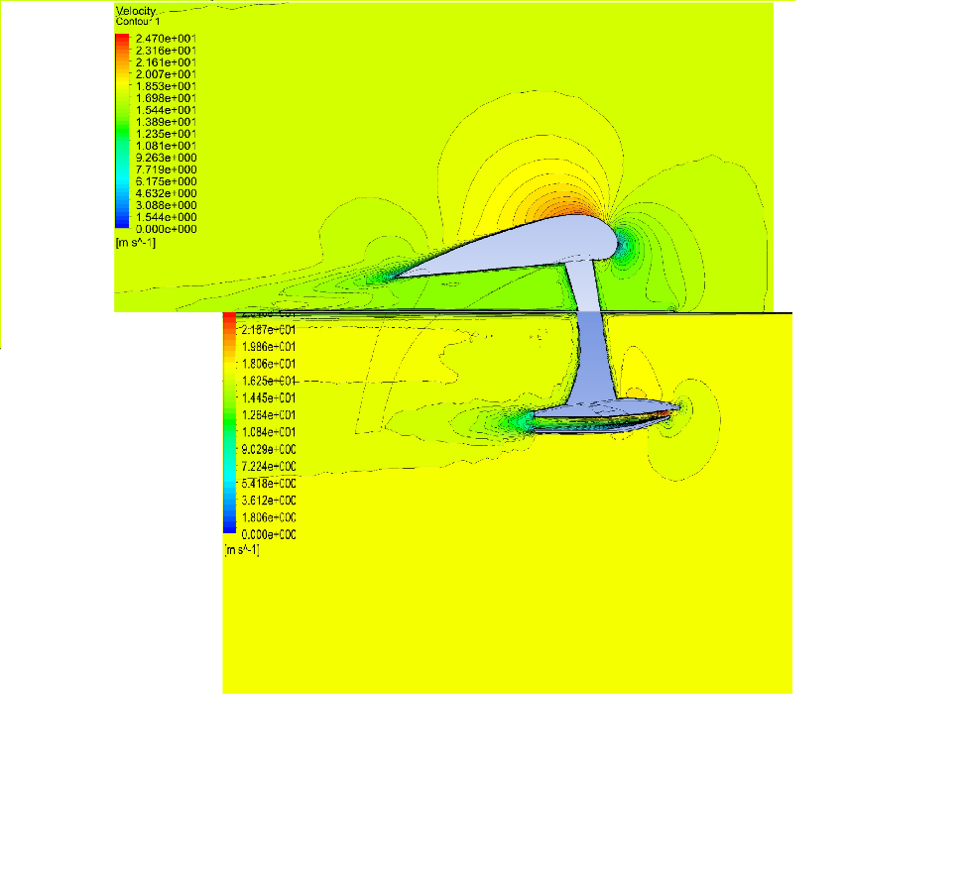
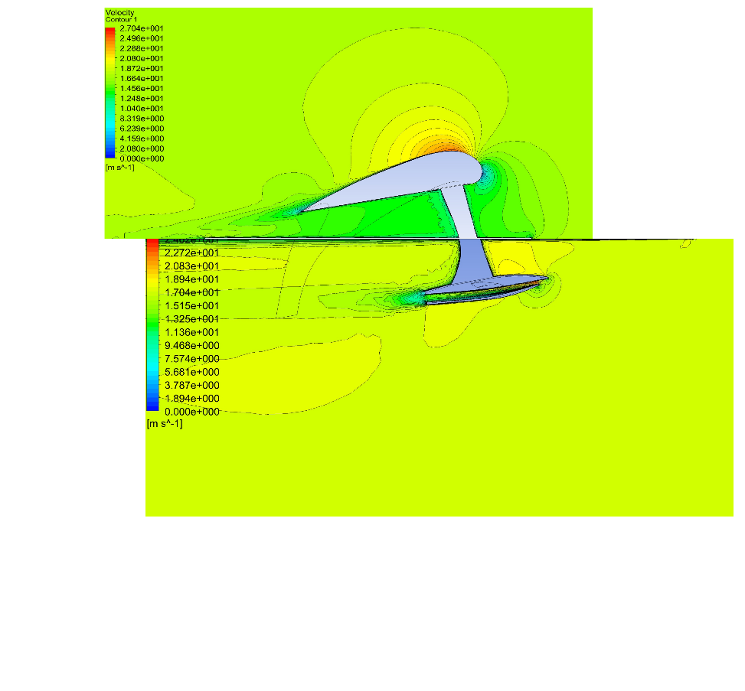
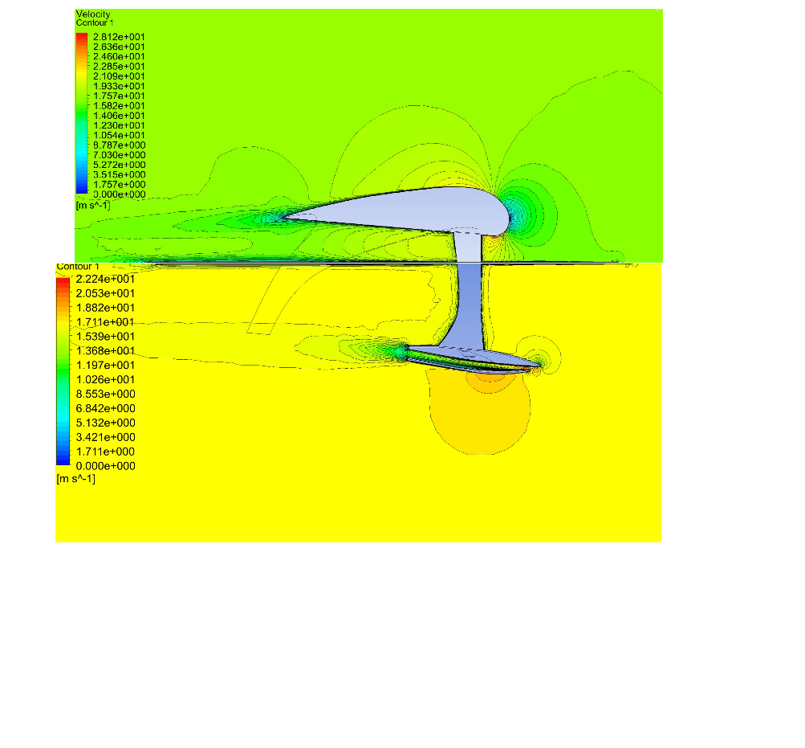
Двухсредная задача
Рисунок 10 – Результат моделирования на скорости 60 км/ч для углов тангажа 0,+5,-5 град. соответственно

Slide 11
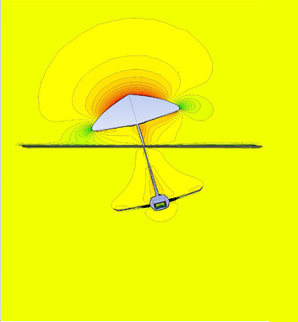
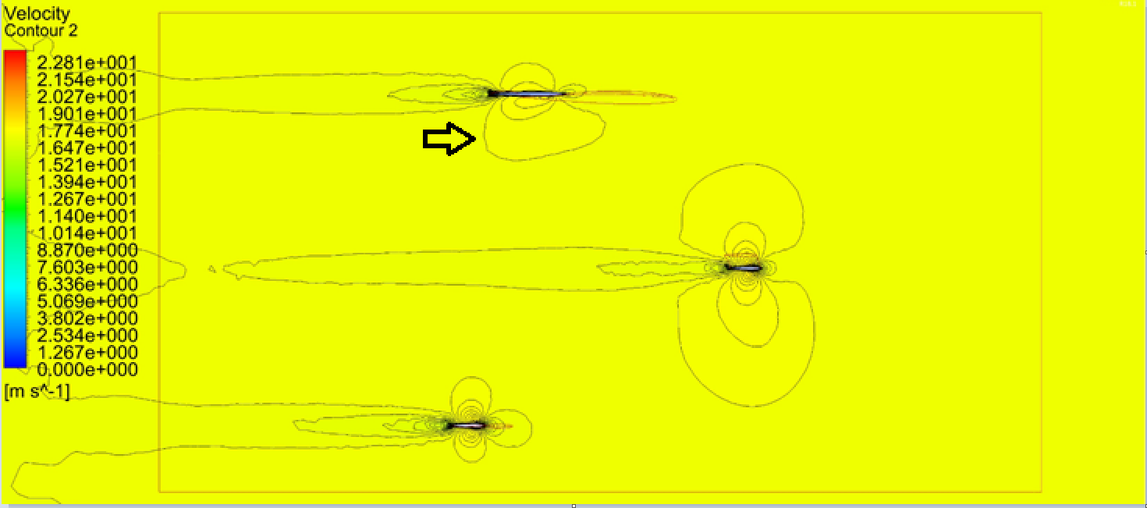
Двухсредная задача
Рисунок 12 – поведение подводных крыльев при крене вправо на 10 градусов
Рисунок 11 – крен вправо на 10 градусов

Slide 12

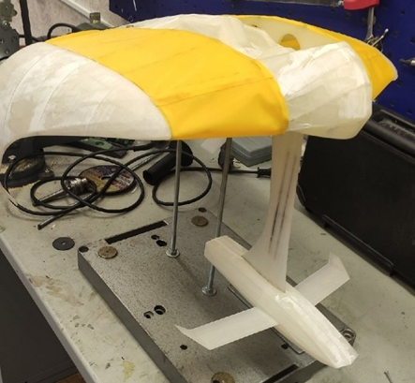
Модели ИВСП «Скат»
3D модель ИВСП «Скат»
Рисунок 13 – Испытательный макет ИВСП «Скат», напечатанный на 3D-принтере

Slide 13
Заключение
Наличие динамической воздушной подушки на судах на ПК позволит получить прирост в грузоподъёмности, при равных мощностях ДУ и при равных габаритах, что снизит экономическую составляющих, была выведена формула, связывающая подъёмную силу и силу лобового сопротивления.
На данном этапе осуществляется расчёт ЭПР, поиск прочностных решений, расчёт боковых подводных крыльев, выведение формулы связывающая боковую силу.

Slide 14
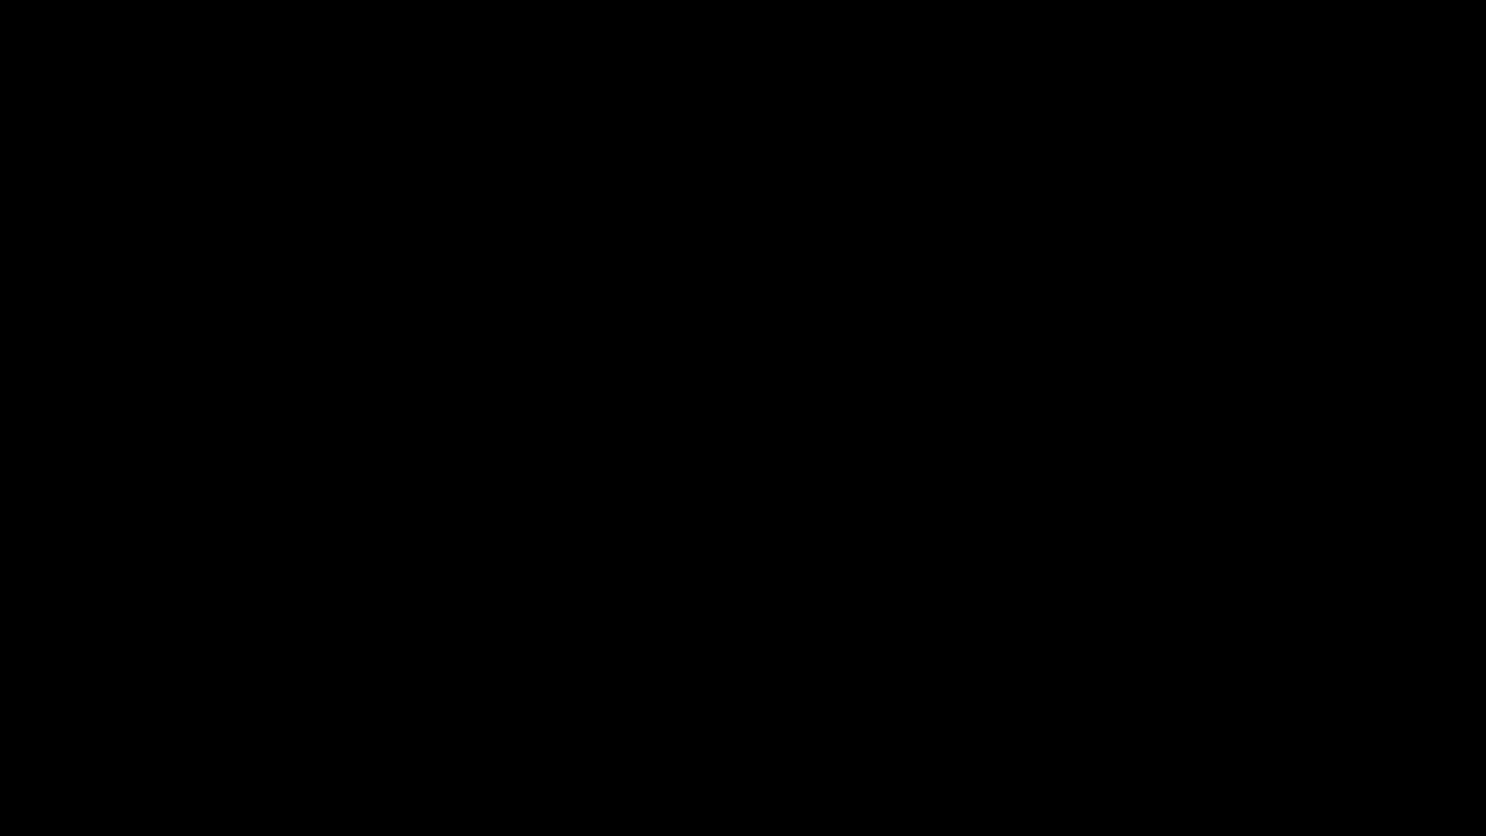

Slide 15
Спасибо за внимание!
Авторы:
Костиков Андрей Константинович
4 курс БГТУ «Военмех» группа А801С
E-Mail: 7961966@mail.ru
Телефон: 89217961966
Иванов Данила Андреевич
1 курс магистратуры Университет ИТМО группа Р4106
E-Mail: Divanov2001@yandex.ru
Телефон: 89818413901
Григорьев Михаил Сергеевич
4 курс БГТУ «Военмех» группа А301С

Slide 16
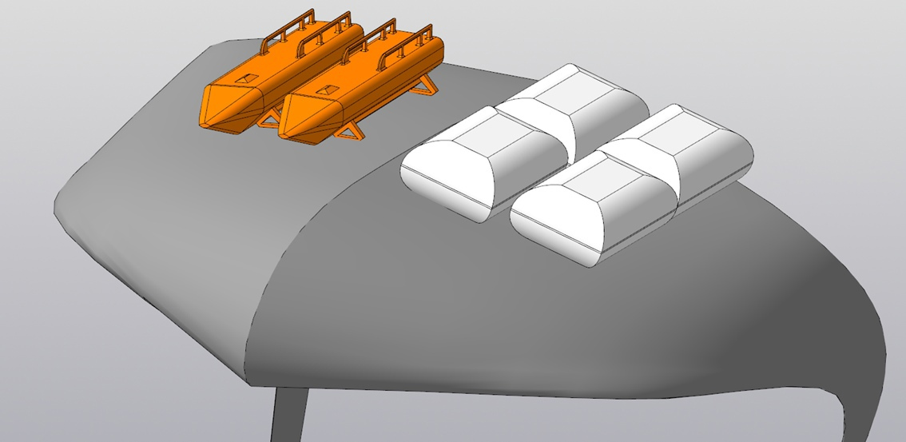
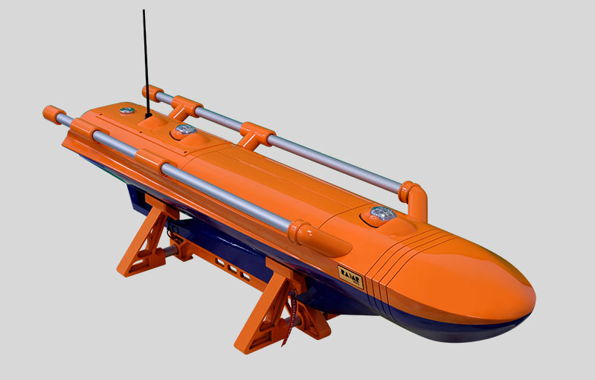
Практическое применение
Применение:
МЧС, ВС РФ, сфера развлечений, транспортные технологии
Рисунок 14 – ИВСП «Скат» в беспилотном варианте с ПН
Рисунок 15 – Спасательный робот «Аврора»

Slide 17
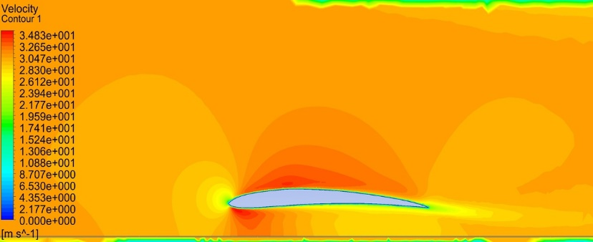
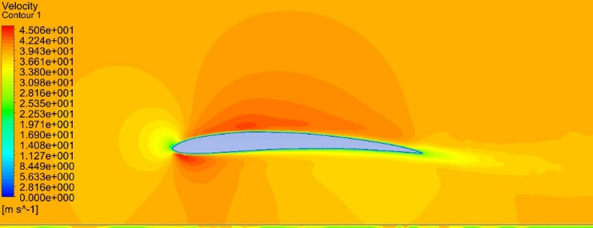
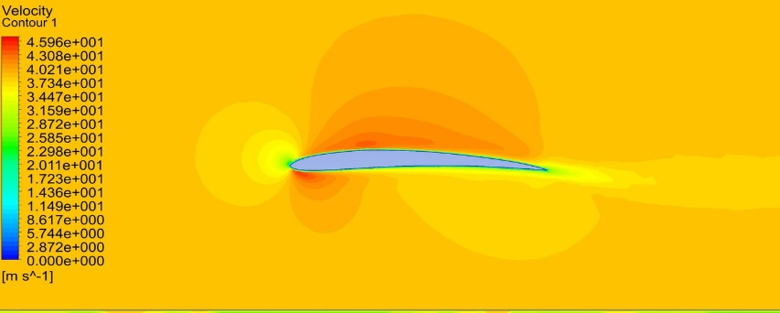
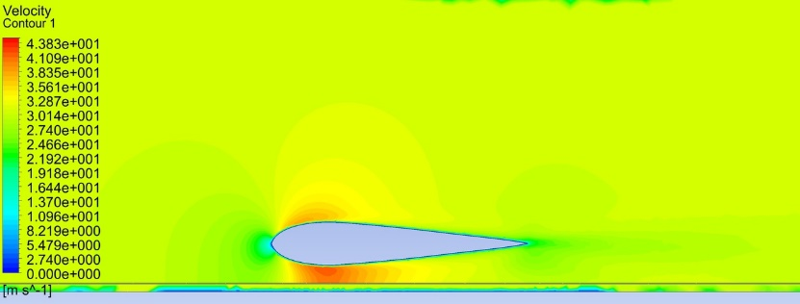
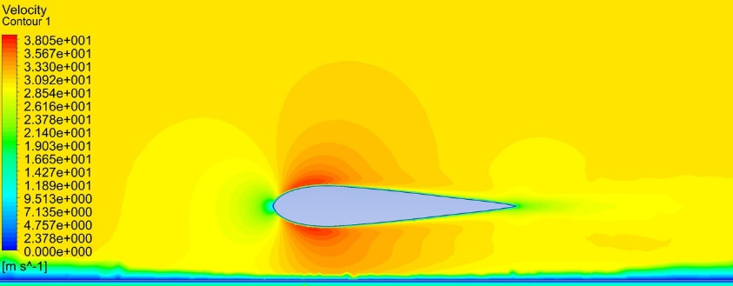
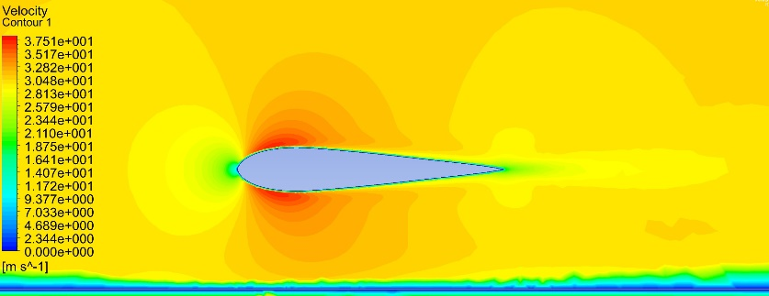
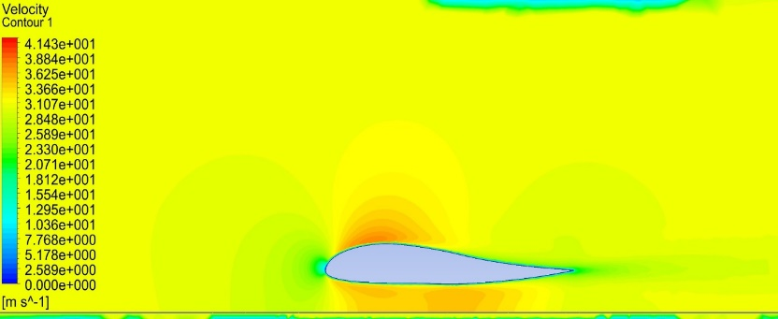
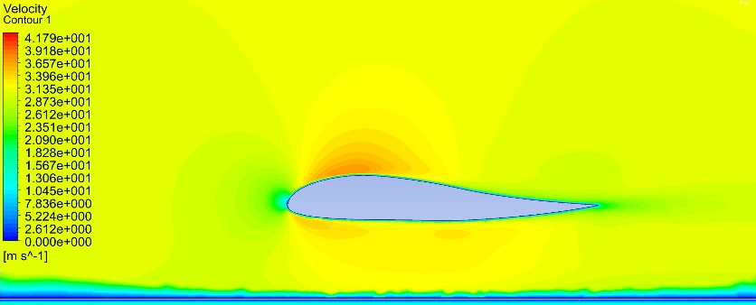
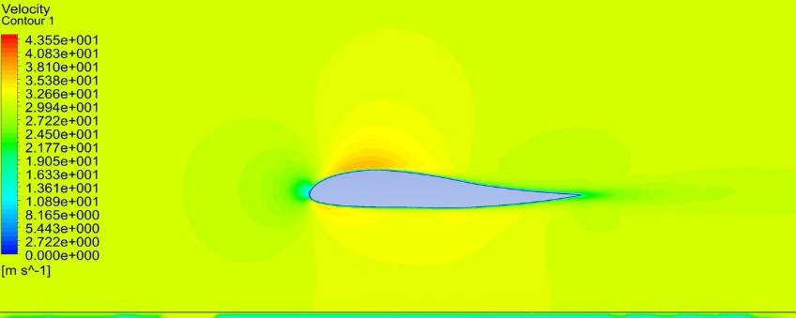
Результаты моделирования
Рисунок 16 – Результаты моделирования обтекания профилей

Slide 18
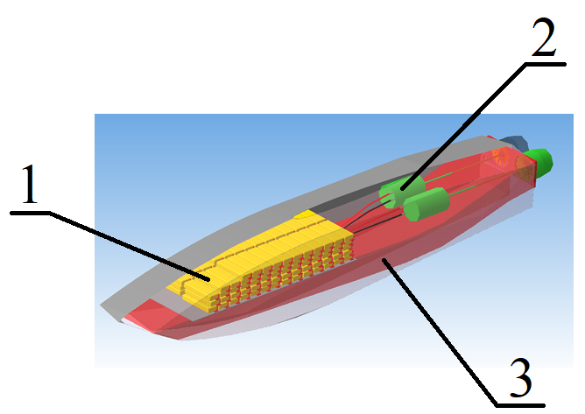
Силовая установка
1 - аккумуляторная батарея
2 - электродвигатель
3 - водовод
Таблица 2 – Предварительные характеристики Силовой установки
Рисунок 17 – общий вид «Силового блока»
Характеристика | Значение
Рабочее напряжение, В | 52
Ёмкость батареи, А/ч | 2 блока по 35
Мощность движителей, л.с. | 30

Slide 19
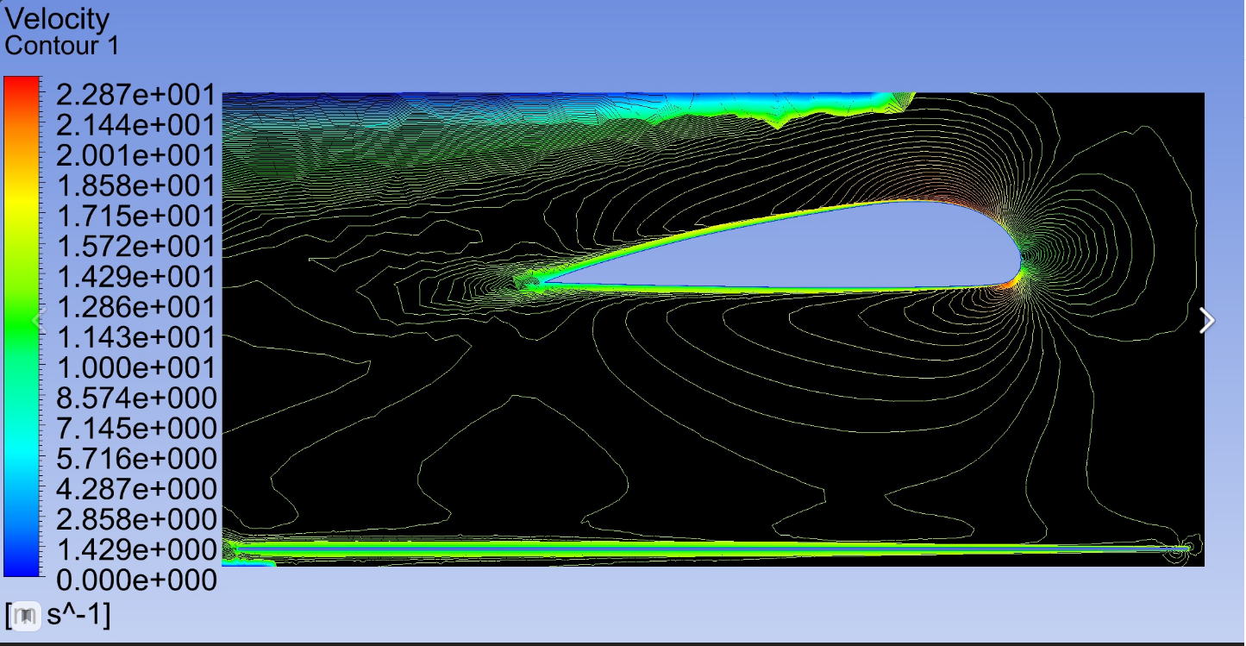
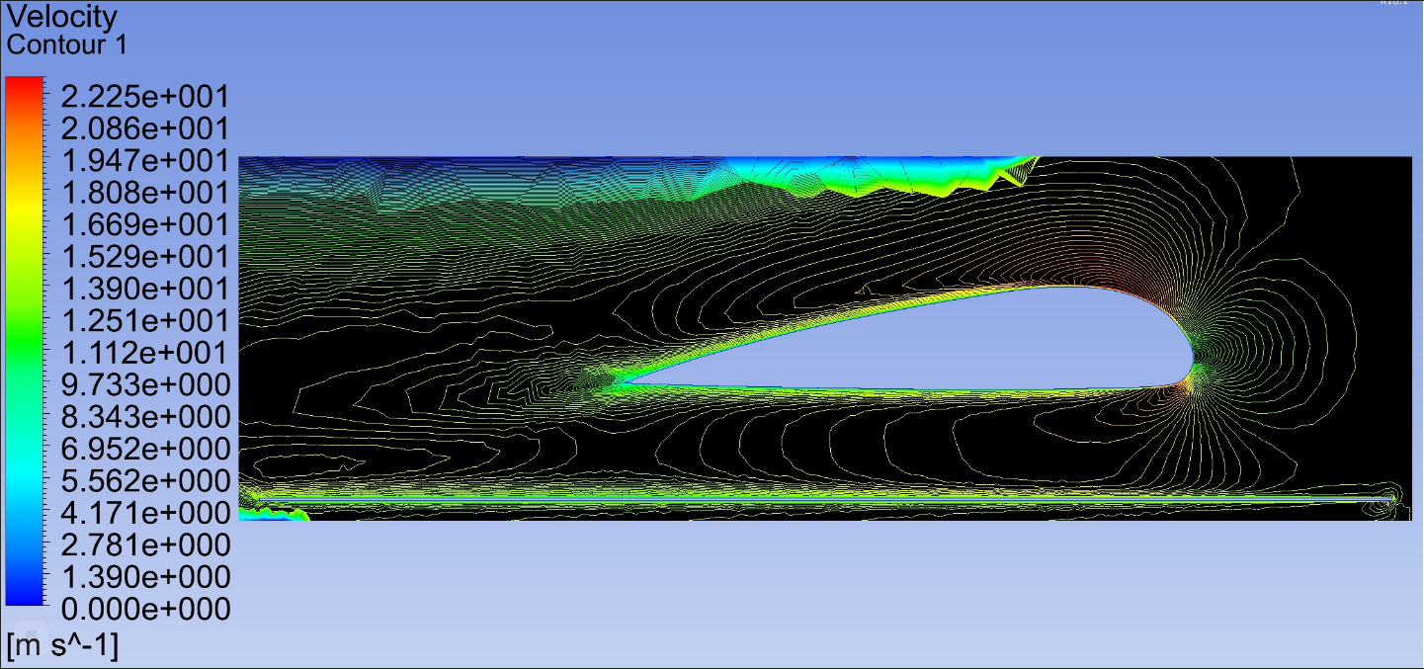
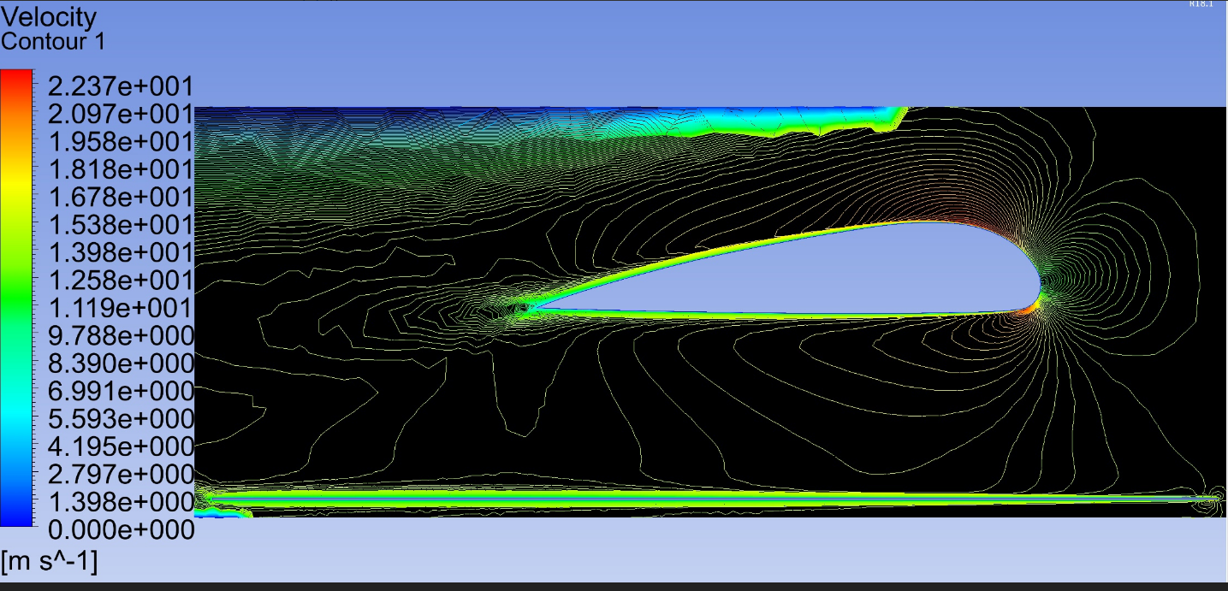
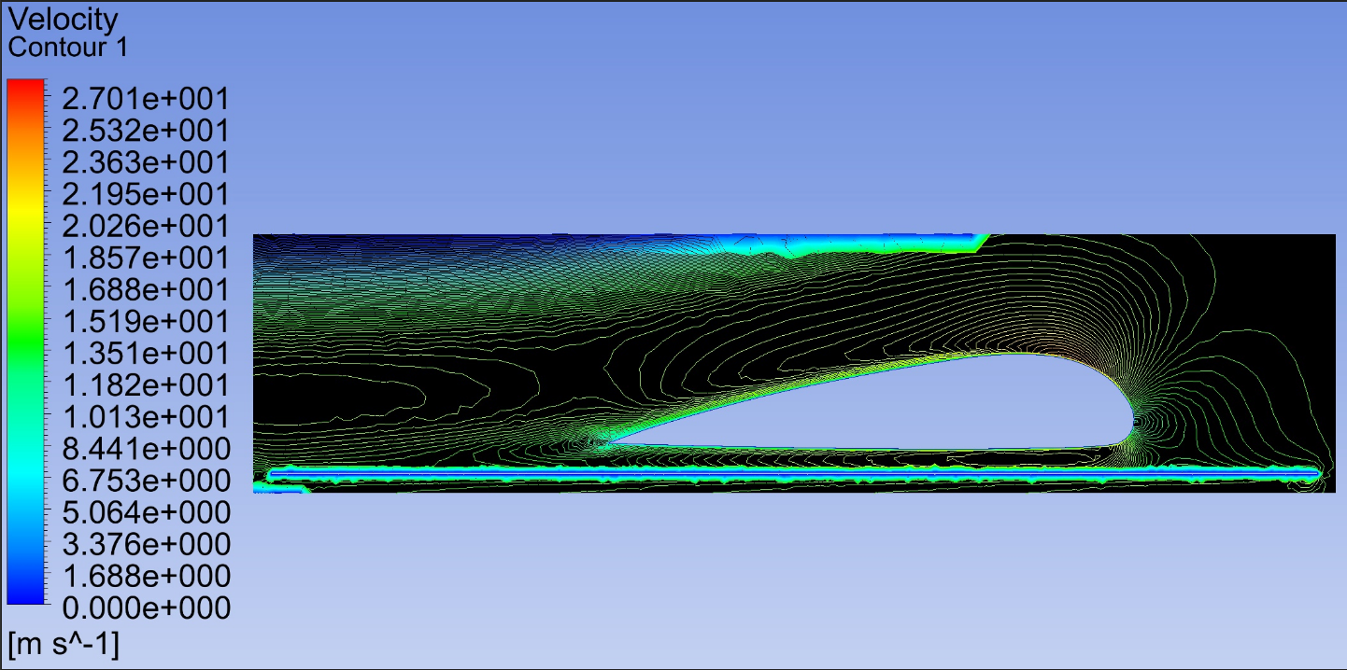

Slide 20
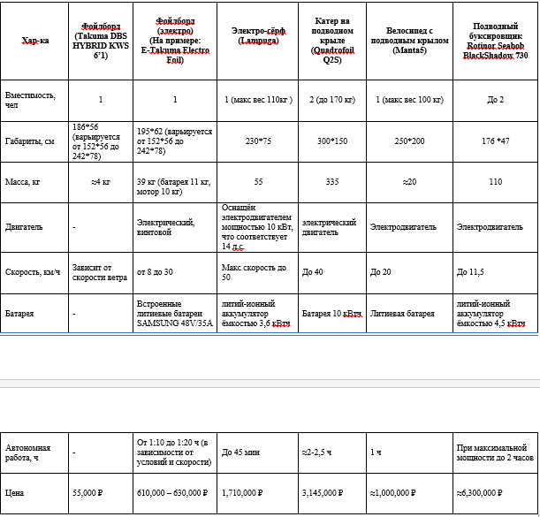
Характеристика | Значение
Длина, м | 4,26
Ширина, м | 3,5
Высота, м | 2,6
Размах крыла подводного, м | 1,9
Скорость (расчётная), км/ч | 60
Скорость(под. на ПК), км/ч | 16
Масса без райдера(расчётная), кг | 70
Максимальный вес райдера, кг | 110
Характеристика | Значение
Рабочее напряжение, В | 52
Ёмкость батареи, А | 2 блока по 35
Мощность движителей, л.с. | 30

Slide 21
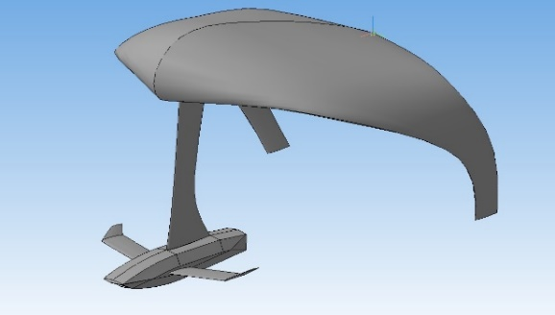
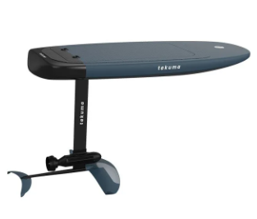
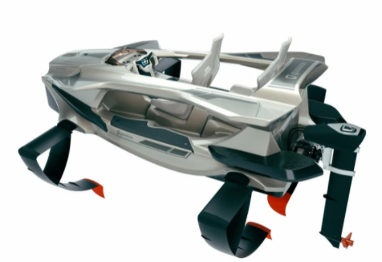
Параметр | ИВСП «Скат» | Фоилборд(ФР. «Takuma») | Quadrofoil q2(Cловения)
Внешний вид
Время работы, мин | 90-100 | 70 | 120
Максимальная скорость, км/ч | 70 | 36 | 42
Масса аппарата, кг | 65 | 36 | 335
Грузоподъёмность, кг | 200 | 100 | 2*75
Стоимость, руб | 560 000 | 630 000 | 3 021 443

Slide 22




Описание расчётных формул
Yобщ$=k∗\left(Cy∗\frac{ρV^{2}}{2}∗S\right)+\cos\left(φ1\right)∗\left(Cy∗\frac{ρв{(V+Vт)}^{2}}{2}∗S1\right)$+…+$\cos\left(φn\right)∗\left(Cy∗\frac{ρв{(V+Vт)}^{2}}{2}∗Sn\right)$
Cy – коэффициент подъёмной силы крыла
$ρ$-плотность воздуха
$ρ$в- плотность воды
S – площадь аэродинамического крыла
Sn – площадь консоли подводного крыльевого устройства(ПКУ)
cos$\left(φn\right)$ - косинус угла наклона консолей ПКУ относительно поперечной оси аппарата
V – скорость набегающего потока
Vт – скорость течения воды под влиянием экранного эффекта
K – коэффициент прироста аэродинамической подъёмной силы под влиянием экранного эффекта
Rx – гидродинамическая сила лобового сопротивления
Схвол – волновое сопротивления погружённой части аппарата
Сх – коэффициент аэродинамического лобового сопротивления

Slide 23



Итоговые формулы
По результатам моделирования получаем, что
k = 1.6-1
Yобщ$=k∗\left(Cy∗\frac{ρY^{2}}{2}∗S\right)+\cos\left(φ1\right)∗\left(Cy∗\frac{ρв{(V+Vт)}^{2}}{2}∗S1\right)$+…+$\cos\left(φn\right)∗\left(Cy∗\frac{ρв{(V+Vт)}^{2}}{2}∗Sn\right)$
X=$\left(Cx∗\frac{ρV^{2}}{2}∗S\right)+R_{x}+С_{xвол}$

